Slide 1
Respuestas
Dra.C. María Elena Ruíz Pérez

Slide 2
1. ¿Los coeficientes genéticos no se consideran constantes para un cultivar bajo estudio? ¿Cómo se justifica la variación realizada específicamente para el coeficiente G3 para obtener el efecto sobre el cultivar al emplear el Ecomic?

Slide 3

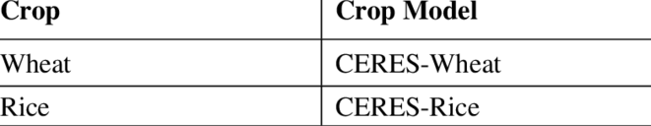

(Singh et al., 1993)
(Bouman, 2001)
(Ritchie et al., 1989)
Notes:
En la literatura existe un gran número de modelos de cultivo reportados; en la actualidad no existe un modelo de cultivo universal que se pueda adaptar a los diferentes sistemas, objetivos, procesos y condiciones ambientales. Existen modelos de simulación de cultivos específicos para un cultivo, por ejemplo, los modelos CERES-Maize (Ritchie et al., 1989), para trigo y maíz, respectivamente. Para el caso del arroz existen CERES-Rice (Singh et al., 1993) y Oryza2000 (Bouman, 2001), entre otros.
Para realizar la simulación de forma satisfactoria se requiere de la calibración del modelo para el cultivar a trabajar, para lo cual se necesita los archivos de suelo, clima y cultivar para ajustar los parámetros relacionados con los aspectos en las diferentes fases fenológicas del cultivar. Después de calibrar el modelo para el cultivar estudiado esos parámetros se varían para refinar el ajuste.

Slide 4
DSSAT incluye la opción de simbiosis con los hongos micorrízicos arbusculares pero no específicamente el Ecomic®, para lo cual se requiere una calibración con el objetivo de simular el uso de este bioproducto muy utilizado en la agricultura cubana.
En la investigación se realizaron ajustes en el coeficiente genético G3 ya que está relacionado con el rendimiento y es el que define la tasa óptima de llenado del grano en condiciones óptimas y precisamente el Ecomic® no suministra nutrientes al cultivo, pero los hongos que se adhieren a las raíces de las plantas les facilitan la absorción de nutrientes y agua.

Slide 5
2. En la página 33 se plantea: No se utilizó el coeficiente G2 relacionado con el rendimiento ya que solo está relacionado con el número máximo de granos por planta y este constituye una característica genética del cultivar. Sin embargo anteriormente se habla de que al ser la mazorca mayor con el empleo del Ecomic® era mayor el número de granos. El autor podría explicar esta aparente contradicción?

Slide 6
Ciertamente no quedó claro en el documento escrito lo relacionado con el tamaño de la mazorca y el número de granos al utilizar Ecomic®. En este tratamiento, las mazorcas alcanzaron su tamaño óptimo. Al expresar que tuvieron un tamaño mayor fue para comparar con las mazorcas en el tratamiento donde no se utilizó el biofertilizante.
Este comportamiento puede asociarse al tamaño de las mazorcas, que aunque no se evaluó, si se pudo observar que en el tratamiento donde no se aplicó Ecomic tuvieron un tamaño menor que en el tratamiento que se utilizó Ecomic.
Con relación al coeficiente G2 es importante aclarar que hace referencia al número de granos máximo que puede tener la mazorca en condiciones óptimas que es el que se refleja en el coeficiente G3.

Slide 7
3. ¿No podían haberse empleado otros parámetros del modelo DSSAT para simular el efecto del Ecomic?

Slide 8
Aspectos fenológicos
Considerando lo antes expuesto se pudiera haber realizado ajustes al coeficiente PHINT ya que controla tanto aspectos fenológicos como de rendimiento, en este caso se ajustó solo el coeficiente G3 ya que mostró buen ajuste en la prueba de error.
Coeficiente | Definición | Unidad
P1 | Tiempo térmico desde la emergencia hasta el final de la fase juvenil | ºC
P2 | Tiempo en el cual el desarrollo se retrasa por cada hora de incremento del fotoperiodo | d
P5 | Tiempo térmico desde floración femenina hasta madurez fisiológica | ºC
PHINT | Filocrono; Intervalo entre la aparición de las hojas | ºC
G2 | Número máximo de granos por planta | unidades
G3 | Tasa de llenado de grano en condiciones óptimas | mg d⁻¹
Rendimiento potencial

Slide 9
5. En la página 31 se plantea el siguiente párrafo sin aclarar a qué trabajo corresponde:
“La aplicación de HMA junto a fertilización mineral en la variedad de maíz híbrido amarillo HIMECA 3005 fue efectiva al aumentar los rendimientos hasta un 100 % (de 2 a 4 t ha -1 ), ya que los requerimientos nutricionales fueron cubiertos”.

Slide 10

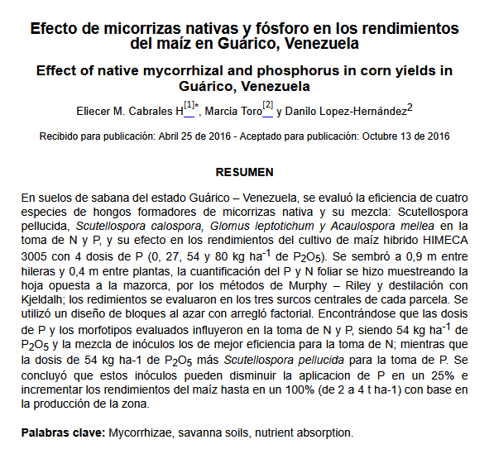
(Cabrales et al., 2016)

